Slide 1
震荡切换，
谋定而动.
主讲老师
葛志力
课程日期
2023.2.8
执业编号
A1120619040001
中国·广州

Slide 2
第二章
这里是标题这里是标题
第二章
这里是标题这里是标题
第二章
这里是标题这里是标题
第二章
这里是标题这里是标题

Slide 3
PART 01
大盘情况

Slide 4
大盘情况
添加标题
请您单击此处添加合适文字加以解释说明，可根据自己的需要适当地调整文字的大小或者颜色等属性。
添加标题
请您单击此处添加合适文字加以解释说明，可根据自己的需要适当地调整文字的大小或者颜色等属性。
01
04
添加标题
请您单击此处添加合适文字加以解释说明，可根据自己的需要适当地调整文字的大小或者颜色等属性。
02
添加标题
请您单击此处添加合适文字加以解释说明，可根据自己的需要适当地调整文字的大小或者颜色等属性。
03

Slide 5
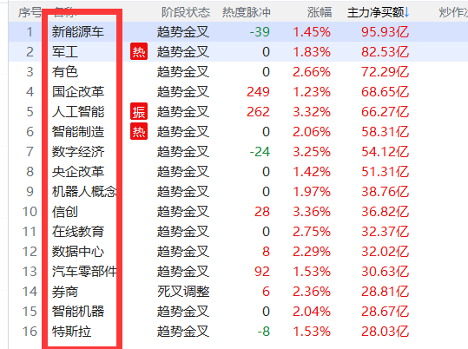
资金情况
1、外资偏向于：价值蓝筹 ---影响指数走势
传统的划分方式来看待北向资金买入的类型 头部
2、内资：跟着政策（数字经济、智能制造、军工，国改） 短期
散户来说：短平快，
游资：
公墓：1季度公募基金披露 年报公布
2月份：有重点：操作上不要频繁换行业（赛道）

Slide 6
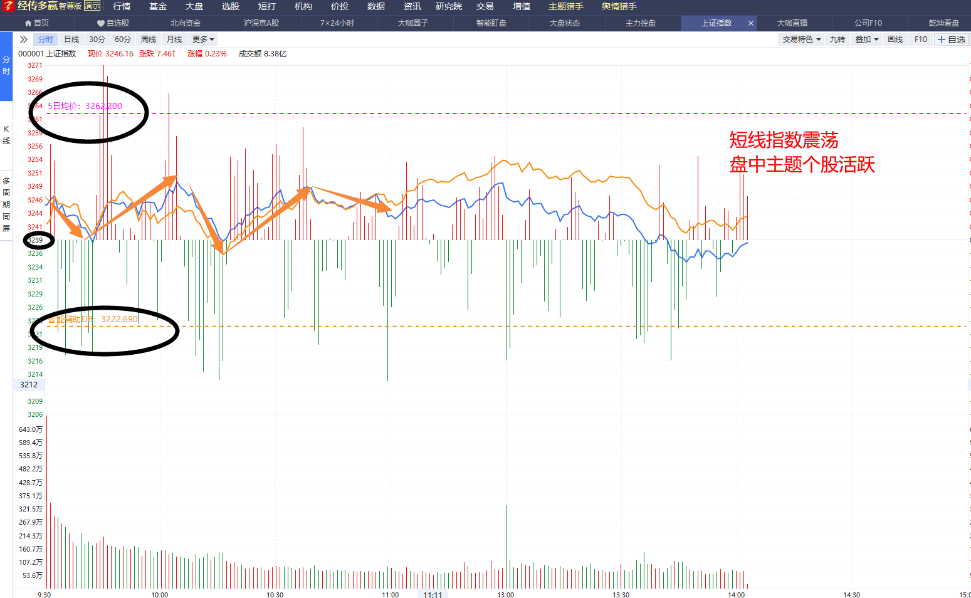
大盘走势

Slide 7
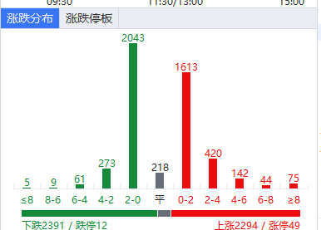
行情态势
正态分布
今天的这个走势是市场大多数
主力建仓的时候
买在分歧时，卖在一致处。
买在建仓时，卖在拉升处。
买主力建仓的，买资金翻红的

Slide 8
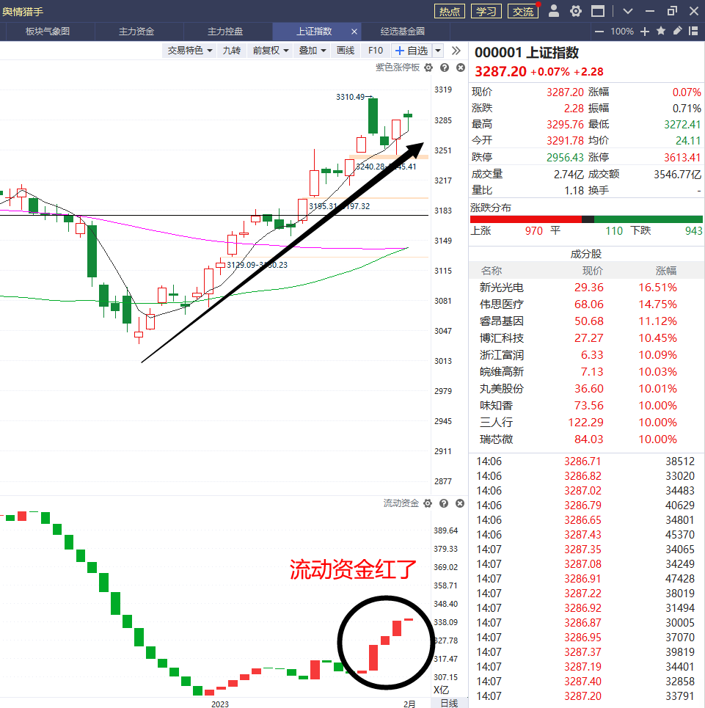
大盘走势
两条腿走路
一条：权重
一条：主题
拉出下影线，锤子形态。指数走稳
2、量大机会多---流动资金（红）
赚水涨船高的钱

Slide 9
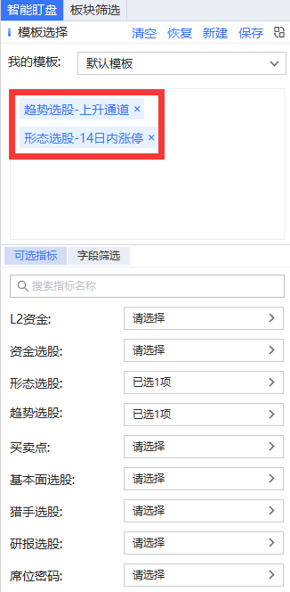
首b点战法
1、上涨通道 趋势稳定，整体向上，顺风而行。
2、涨停（活跃的类型） 赛选出活跃代表
首b点事第一次介入（启动的位置），因在上涨通道中，根据捕捞季节的金叉死叉来进行后续的操作。
越早出现b 点 等捕捞金叉买进。
b点之内，上涨通道，捕捞金叉。
参照：
1、主力静买额
2、换手率

Slide 10
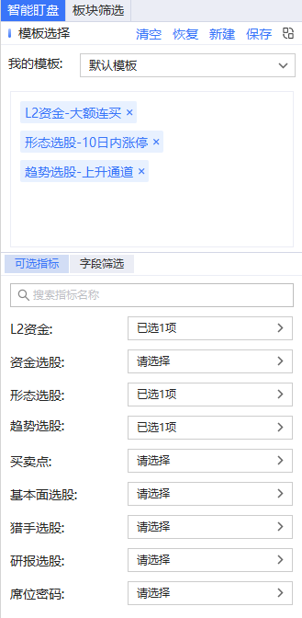
首b点战法
你觉得是
主力先买入才会涨呢？
涨了以后主力才介入？
主力先建仓 --洗盘--拉升 --打压 --控盘--拉升
买在主力建仓时 ：1、成本低 2、 空间大 3、不会被套
卖在主力拉升处 ：

Slide 11
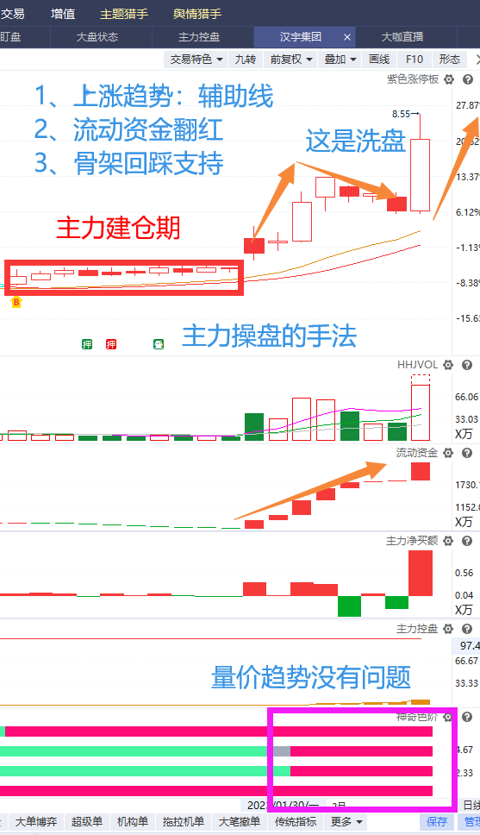
首b点战法
买在主力建仓时、卖在主力拉升处、
主力建仓我建仓，主力洗盘我稳住、主力拉升我跑路、
建仓两个条件：
1、出现b 点
2、辅助线上涨通道
洗盘是主力让散户把筹码丢掉

Slide 12
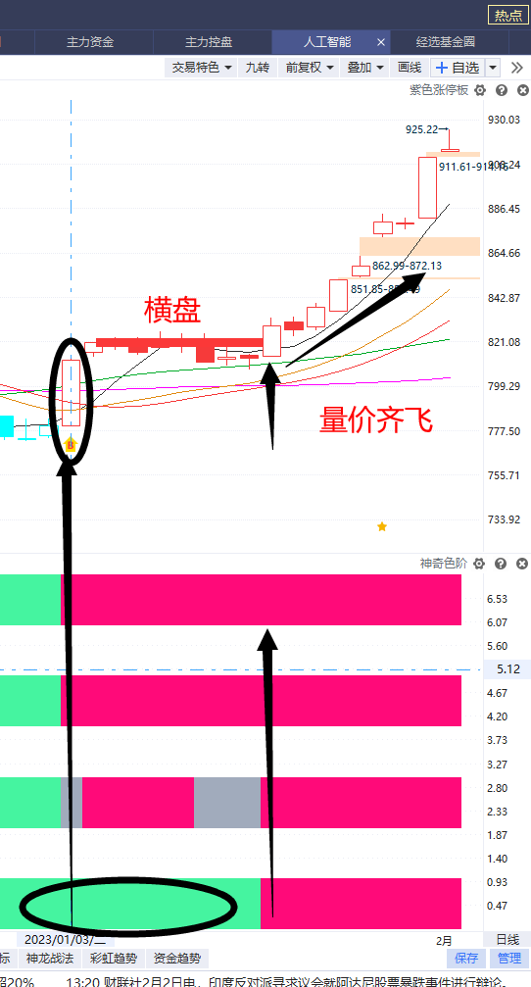
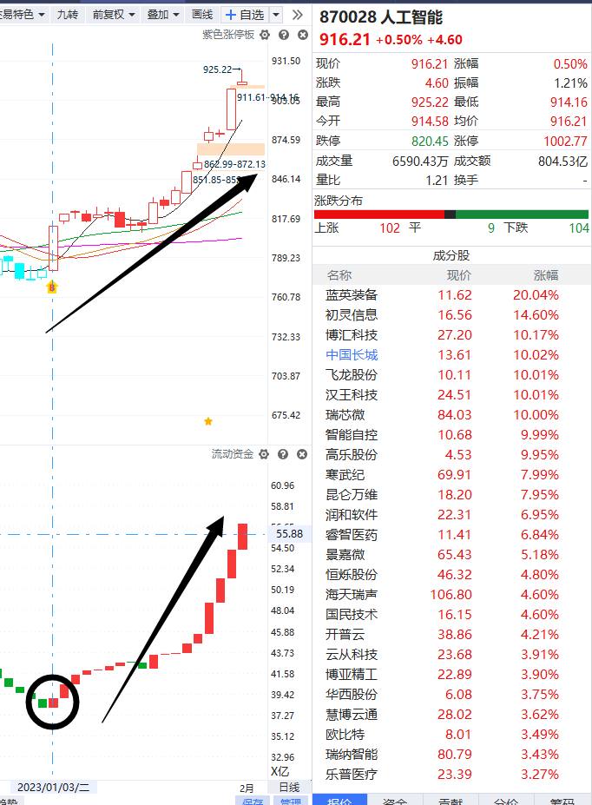
首b点战法
自上而下：先选行业，再挑个股。
1、资金红（流动资金）
2、b 点内 （上涨通道）
3、上涨趋势 （参照神奇色阶）
个股：
1、资金红
2、上涨通道
3、有涨停
4、有控盘

Slide 13
选股的逻辑上
一、风浪大的地方 ：风口、热点、方向 1、主力资金（资金流向决定主流主题） ：流动资金、主力净买额、主力控盘 <主力建仓流程、空中加油的形态>
2、趋势 上涨通道 ，趋势性的确立 ： 智能辅助线的上涨通道 量价趋势指标：神奇色阶
指数、行业、个股永远遵循高低切换，
散户一定要跟着主力走：买在主力建仓时，卖在主力拉升处。

Slide 15
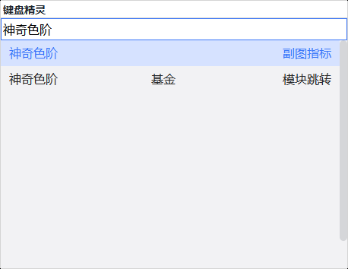
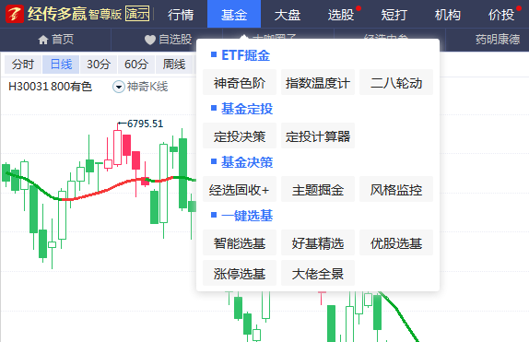
神奇色阶使用指引-电脑端
1、在个股/指数/场内基金详情页，输出指标名称/首字母即可调出指标，或者跳转专属模块
2、在【基金】菜单栏选择【神奇色阶】，进入专属模块
经传多赢资深投顾：李兴丨执业编号：A1120619060002 风险提示:观点基于软件数据和理论模型分析，仅供参考，不构成投资建议，股市有风险，投资需谨慎。

Slide 16
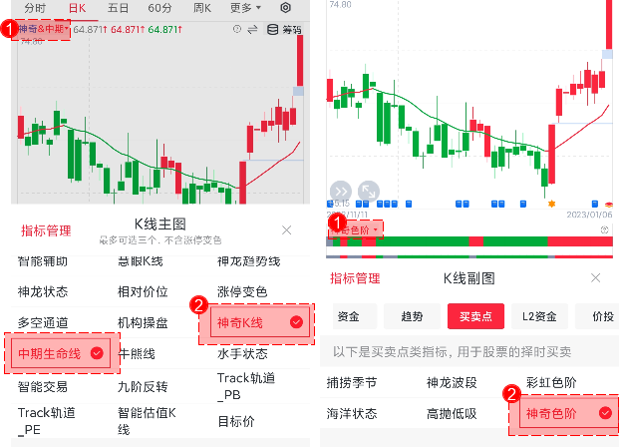
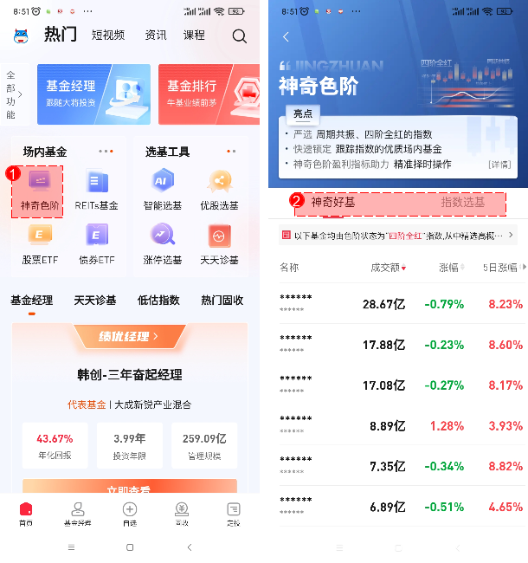
神奇色阶使用指引-移动端
1、经传多赢股票/经选基金APP，
在个股/指数/场内基金详情页，在主图和副图左上角指标管理中选择对应指标
2、经选基金APP，
点击APP首页-「场内基金」-「神奇色阶」，进入专属功能模块

Slide 17
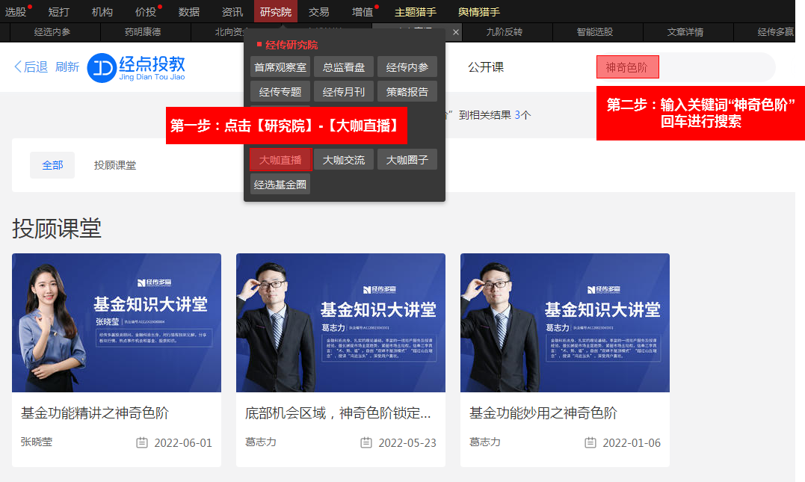
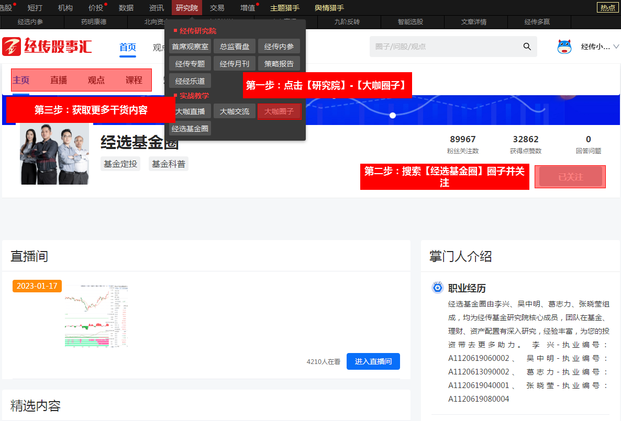
神奇色阶功能学习
1、在【大咖直播】/【大咖圈子】搜索“神奇色阶”关键词
2、在【大咖圈子】关注【经选基金圈】圈子，获取后续更多教学文章/视频

Slide 18
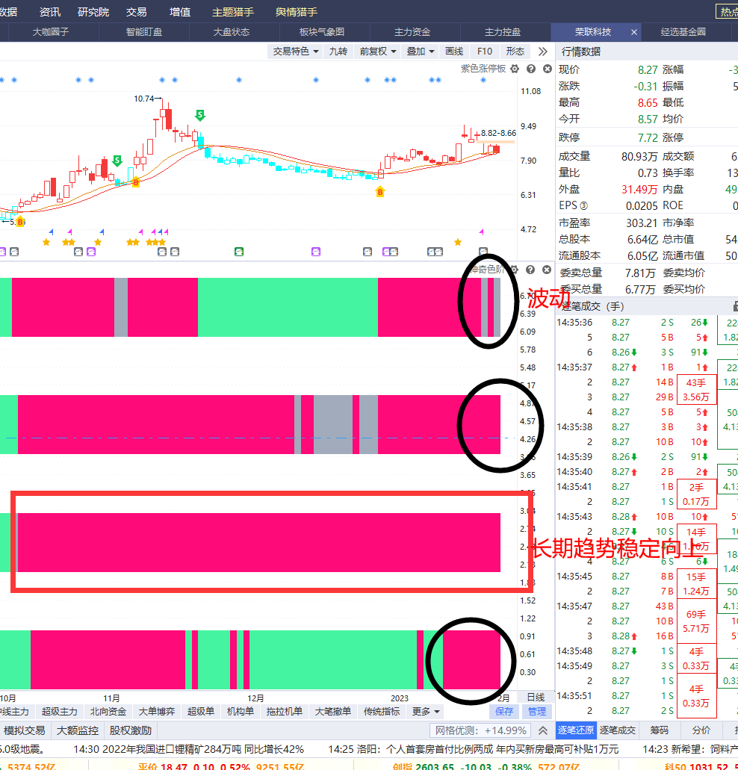
神奇色阶股票教学
长期趋势向上，中期趋势向上，量能充足 ，但短期趋势波动。

Slide 19
